Slide 1

2023 YILI
YÖNETİMİN GÖZDEN GEÇİRME TOPLANTISI
(YGG)
DIŞ İLİŞKİLİLER VE ULUSLARARASI ÖĞRENCİLER OFİSİ

Slide 2

MİSYON-VİZYON-POLİTİKA
BİRİMİN MİSYONU
Uluslararası öğrencilere yönelik destekleyici ve kapsayıcı bir ortam sağlamak, kültürlerarası iletişimi güçlendirmek ve öğrenci değişim programları ile küresel akademik işbirliklerini artırmaktır.
BİRİMİN VİZYONU
Uluslararası öğrencilere ev sahipliği yapan, kültürel çeşitliliği teşvik eden ve global düzeyde tanınan bir üniversite olmayı hedeflemektedir.
ÇALIŞMA POLİTİKASI
Dış İlişkiler ve Uluslararası Öğrenciler Ofisi olarak, çalışma politikamız kapsayıcılık, destek, işbirliği, kalite ve yenilikçilik üzerine kuruludur. Uluslararası öğrencilere adil ve duyarlı hizmet sunarak akademik ve sosyal uyum süreçlerinde onlara rehberlik ederiz. Global eğitim kurumlarıyla işbirlikleri geliştirir, hizmet kalitemizi sürekli iyileştirir ve yenilikçi çözümlerle öğrenci deneyimini zenginleştiririz. Bu yaklaşımla, üniversitemizin uluslararası platformda rekabet gücünü artırmayı amaçlarız.

Slide 3

SWOT (GZFT) ANALİZİ
GÜÇLÜ YÖNLER | ZAYIF YÖNLER | FIRSATLAR | TEHDİTLER
G1-Öğrenci odaklı olunması. | Z1-Diğer birimlerde çalışan personellerin İngilizce yetersizliği. (RİSK) | F1-Antalya İlinin çekiciliği ve Turizm şehri olması. | T1-Vakıf Üniversitelerin artması. (RİSK)
G2-Ofis lokasyonun öğrenciye yakın olması. | Z2 -Tanıtım ve Reklam Bütçe Eksikliği.(RİSK) | F2 - Otellerde staj imkanı ( TELP projesi vb.) | T2-Dünya çapında az tanınır ve yeni olması. (RİSK)
G3 -Çalışan personelin birden fazla dile hakim olması. | Z3 - Diplomamızın bazı ülkelerde tanınmıyor olması.(RİSK)
G4 - Sosyal medyanın kullanılması. | Z4 - Online başvuru sistemimizin olmaması.(RİSK)
G5 - Öğrencilerin Ofis çalışanlarına mesai dışında da ulaşılabilmesi.
G6 - Üniversiteler ile iş birliği protokollerin artması.
G7-Burs imkanı
G8-Yöneticilerin desteği.
G9-Akademik kadronun güçlü ve uluslararası olması.

Slide 4

PAYDAŞ BEKLENTİLERİ
PAYDAŞ ADI | PAYDAŞ OLMA NEDENİ | PAYDAŞ BEKLENTİSİ
Dış ilişkiler ve Uluslararası Öğrenci Ofisi çalışanlar | Hizmeti Yürüten | Öğrenci ve üst yönetim memnuniyeti ve Etkili iletişim
Uluslararası Öğrenci | Hizmet Alan | Doğru İşlem Memnuniyet
Uluslararası Aday Öğrenci | Hizmetten faydalanma olasılığı | Hızlı Geri Dönüş
Ortak Üniversiteler | Protokoller | Doğru İşlem
YÖK | Sorumluluk | Mevzuata uygunluk
Kurum ve Eğitim Danışmanık Firması | Sözleşmeler | Doğru Bilgilendirme Tanıtım Materyalleri
MEB | Öğrenci Denklik Belgeleri | Mevzuata uyum. Doğru ve tutarlı İşlem
GÖÇ İdaresi | Öğrenci İkamet İzinleri | Mevzuata uyum. Doğru ve tutarlı İşlem
Rektörlük | Sorumluluk | Öğrenci Memnuniyeti Öğrenci Sayısının Artışı
Öğrenci İşleri Müdürlüğü | Öğrenci Talepleri | Evrakların eksiksiz gelmesi
Erasmus Koordinatörlüğü | Protokoller ve öğrenci talepleri | Sorunların giderilmesi ve doğru yönderilmesi
Mali İşler ve Finans Müdürlüğü | Öğrenci Talepleri | Doğru ödeme bilgisinin verilmesi
Akademik Kadro | Protokol İşbirlikleri, Öğrenci değerlendirme | Doğru İşlem
Genel Sekreterlik | Protokoller ve Sözleşmeler | Doğru ve Hızlı işlem

Slide 5
PAYDAŞ BEKLENTİLERİ
PAYDAŞ ADI | PAYDAŞ OLMA NEDENİ | PAYDAŞ BEKLENTİSİ
SKS Müdürlüğü | Öğrenci Etkinlik Talepleri | Öğrenci Katılımın Artışı
Hazırlık Birimi | Öğrenci Talepleri | Doğru İşlem Kayıtların arttırılması
Tanıtım, Basım ve Halkla İlişkiler Müdürlüğü | Katalog ve Basılı materyaller Talepleri | Taleplerin doğru zaman ve zamanında girilmesi
Satın Alma Müdürlüğü | Katalog ve Basılı materyaller Talepleri | Taleplerin doğru zaman ve zamanında girilmesi
Destek Hizmetleri Müdürlüğü | Yemek, İkram servisi, Ulaşım hizmetleri, Temizlik ve kargo | Taleplerin doğru zaman ve zamanında girilmesi

Slide 6

MEVCUT KAYNAKLAR ve İHTİYAÇLAR
(FİZİKİ, MALZEME, TEÇHİZAT, EKİPMAN vb.)
KAYNAK ADI | BİRİMİ | MEVCUT | İHTİYAÇ | İHTİYAÇ NEDENİ
OFİS | DİŞ İLİŞKİLER | 1 |  | İŞ TAKİBİ
KIRTASİYE | DİŞ İLİŞKİLER |  |  | İŞ TAKİBİ
BÜTÇE | DİŞ İLİŞKİLER |  |  | İŞ TAKİBİ
TANITIM MALZEMELERİ | DİŞ İLİŞKİLER |  |  | İŞ TAKİBİ
DOLAP | DİŞ İLİŞKİLER | 5 |  | İŞ TAKİBİ

Slide 7
MEVCUT KAYNAKLAR ve İHTİYAÇLAR
(TEKNOLOJİK, YAZILIM, DONANIM vb.)
KAYNAK ADI | BİRİMİ | MEVCUT | İHTİYAÇ | İHTİYAÇ NEDENİ
YAZILIM | DIŞ İLİŞKİLER |  | 1 | ONLINE BAŞVURU VE SÜREÇ TAKİBİ
BİLGİSAYAR | DIŞ İLİŞKİLER | 4 |  | İŞ TAKİBİ
EBYS-UBS | DIŞ İLİŞKİLER | 1 |  | İŞ TAKİBİ

Slide 8
MEVCUT KAYNAKLAR ve İHTİYAÇLAR
(İŞ GÜCÜ-İNSAN KAYNAĞI)
KAYNAK ADI | BİRİMİ | MEVCUT | İHTİYAÇ | İHTİYAÇ NEDENİ
PERSONEL | DIŞ İLİŞKİLER | 4 |  | İŞ TAKİBİ
KISMİ ZAMANLI ÇALIŞAN | DIŞ İLİŞKİLER | 1 |  | İŞ TAKİBİ

Slide 9
SKORU YÜKSEK OLAN ve AKSİYON GEREKTİREN RİSKLER
Riskin Tanımı : | Online Başvuru Sisteminin Olmaması
Termin Tarihi : | 30.12.2024
Sorumlu Birim : | Bilgi İşlem Müdürlüğü
Önleyici Faaliyet : | Üniversitemize ait bir başvuru portalının oluşturulması.
Riskin Tanımı : | Tanıtım ve Reklam Eksikliği
Termin Tarihi : | Rektörlük makamından termin tarihi beklenmektedir.
Sorumlu Birim : | Rektörlük, Dış İlişkiler ve Uluslararası Öğrenciler Ofisi
Önleyici Faaliyet : | Daha fazla aracı kurumlarla anlaşma yapmak ve fuarlara katılmak.

Slide 10
PAYDAŞ GERİBİLDİRİMLERİ
(ANKET ANALİZLERİ)
Yeni yıl anketimiz şu an yayındadır.

Slide 11
DÜZELTİCİ-ÖNLEYİCİ FAALİYETLER
Bulgu (DF) Tanımı: | Gerçekleşmeyen stratejiler ile ilgili birim çalışmalar yapılmamıştır. Müşteri memnuniyeti düzenli olarak ölçülmemiştir. Müşteri memnuniyeti sonucu çıkan uygunsuzluklar için iyileştirmeler planlanmamıştır. Memnuniyet anketleri gerçekleştirilmediği için herhangi bir analiz bulunmamaktadır. (Tekrar eden minör)
Termin Tarihi: | 30.06.2024
Yapılan Geçici Faaliyet:
Yapılan Kalıcı Faaliyet: | Memnuniyet anketi yayınlanmıştır.
Bulgu (DF) Tanımı :…. | İç denetim uygunsuzlukları için düzeltici faaliyetler planlanmamış. Kök neden analizleri bulunmamaktadır. (Tekrar eden minör)Gerekli iyileştirmeler yapılmamış.
Termin Tarihi: | 30.06.2024
Yapılan Geçici Faaliyet: | Kök neden analizleri hazırlanmaktadır.
Yapılan Kalıcı Faaliyet:
NOT:DURUMA GÖRE ÇOĞALTILABİLİR!

Slide 12
DÜZELTİCİ-ÖNLEYİCİ FAALİYETLER
Bulgu (DF) Tanımı: | YGG Sunumu ve toplantı tutanağı K klasöründe görülmemiştir.
Termin Tarihi: | 30.05.2024
Yapılan Geçici Faaliyet:
Yapılan Kalıcı Faaliyet: | YGG sunumu hazırlanmıştır.
NOT:DURUMA GÖRE ÇOĞALTILABİLİR!

Slide 13
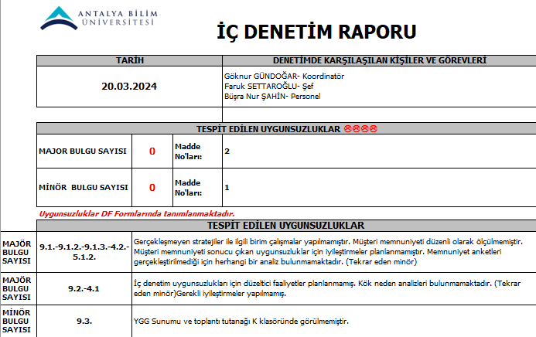
İÇ DENETİM SONUCUNA DAYALI ÖZ DEĞERLENDİRME ve GÖRÜŞLERİNİZ

Slide 14
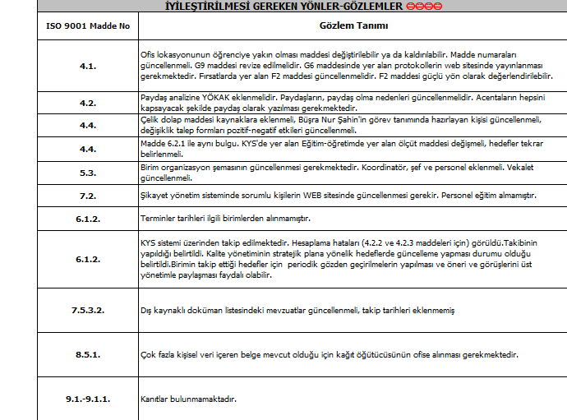
İÇ DENETİM SONUCUNA DAYALI ÖZ DEĞERLENDİRME ve GÖRÜŞLERİNİZ

Slide 15
FARKLI ve İYİ UYGULAMA ÖRNEKLERİ
EĞİTİM-ÖĞRETİM ALANINDA
Dış İlişkiler ve Uluslararası Öğrenci Ofisi Koordinatörlüğü olarak, iyi niyet anlaşmalarını geliştirerek 27 Üniversite ile anlaşma yapılmış ve yapılmaya devam etmektedir.

Slide 16
FARKLI VE İYİ UYGULAMA ÖRNEKLERİ
ARAŞTIRMA-GELİŞTİRME ALANINDA
Dış İlişkiler ve Uluslararası Öğrenci Ofisi Koordinatörlüğü olarak, Turizm Çalışmaları Uygulama ve Araştırma Merkezine ait ABU TELP Projesinin yürütülmesinde destek verdik. Bu projenin devamı için de planlamalar yapılmaktadır.

Slide 17
FARKLI VE İYİ UYGULAMA ÖRNEKLERİ
GİRİŞİMCİLİK ALANINDA
Dış İlişkiler ve Uluslararası Öğrenciler Ofisi uluslararası 13 farklı acenteyle birlikte çalışarak dünya genelinde üniversitemizin adının duyurulmasına katkı sağlamaktadır. Acente görüşmeleri devam etmektedir.

Slide 18

SÜREKLİ İYİLEŞTİRME ÖNERİLERİ
- Uluslararası öğrenci başvurularının değerlendirilme ve kabul süreçlerinin şeffaf bir şekilde takip edilebilmesi için ivedi olarak Admission ve CRM yazılımının kurulmasına ve kullanıma geçilmesine ihtiyaç bulunmaktadır.
- Üniversitemiz diplomasının uluslararası arenada tanınır olması için gerekli akreditasyon başvurularının gerçekleştirilmesi gerekmektedir.
- Üniversitemiz marka adının güçlenmesi ve uluslararasılaşma vizyonumuzun yerine getirilebilmesi için yurt dışı kuruluşlu Üniversiteler ve diğer eğitim paydaşları imzalanacak olan iş birliği anlaşmalarının sayısının arttırılması gerekmektedir.
- Uluslararası öğrenci temini sürecinde danışmanlık firmaları aracılığıyla değil doğrudan Üniversiteye kayda gelen öğrenci sayısını arttırmak amacıyla reklam ve tanıtım bütçesi ayrılması gerekmektedir.
- Diğer vakıf üniversitelerinin öğrencilerine sunmuş olduğu imkanlar göz önünde bulundurularak, öğrencilerimize yurt içi/yurt dışı staj, yaz okulu gibi ek imkanlar sunan yeni projelerin hayata geçirilmesi gerekmektedir.

